Slide 1
СТМС - ЛЕКЦИЯ №09
Современное монолитное строительство - 5
СТМС

Slide 2
Вопросы:
1.Технология Симпролит (Россия)
2. Система блоков Теплостен (Россия), Казахстан

Slide 3
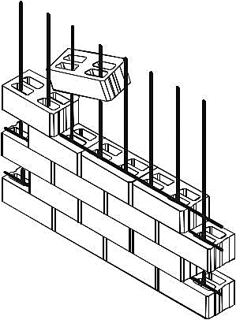
1. Технология Симпролит.
Симпролит — это запатентованная разновидность легкого бетона (ГОСТ Р 5126399), состоящая из гранул пенополистирола, цемента, специальных добавок и воды. На основе этого материала доктор технологии и инжиниринга в строительстве Милан Девич (Сербия) разработал и сертифицировал в России не только уникальный материал, но и предложил новую для России технологию строительства.
Эта технология получила название — система монолитного строительства на основе несъемной опалубки из мелкоштучных блоков.
Кладка блоками Симпролит с технической стороны не только улучшает термические характеристики стен, но и технологически значительно облегчает и ускоряет строительство объектов (рис.1).
Учитывая вес самих блоков Симпролит (около 140 кг/м³ блоков), наглядна легкость манипуляции, горизонтального и вертикального транспорта, меньшая нагрузка несущих конструктивных элементов, меньший вес конструкции объекта в целом и т. п.
При кладке блоками Симпролит арматура для вертикальных обвязок устраивается непосредственно в пустоты блоков, опалубка горизонтальных обвязок формируется просто резкой блоков.
Симпролит и раскладкой таким образом полученных частей по уже построенной стене, а у оконных и дверных перемычек по подпорной/подпертой доске — вот и вся опалубка.
И при всем этом, бетон в вертикальных и горизонтальных обвязках, отлитых в блоках из Симпролита, сразу термически защищен, то есть отсутствуют термические мосты.
Рис.1. Опалубка несущих и внутренних стен

Slide 4
При строительстве блоками симпролит получается:
- значительно меньшая толщина конструкции;
- большая полезная (для продажи) площадь объекта в рамках одинаковых габаритов объекта;
- меньшие затраты материалов;
- лучшие теплотехнические характеристики;
- меньшие потери тепла;
- отличные характеристики "летней стабильности" конструкции;
- меньше "тактов" при строительстве;
- более быстрое производство.
Вообще, элементы симпролит значительно сокращают цену строительства объектов всех назначений — промышленных, жилых, спортивных, деревенских и других, значительно улучшая притом их тепловые и другие характеристики.
Хотя и отдельно взятые блоки симпролит дешевле, чем конкурентские изделия подобных термических характеристик, преимущества и общие сбережения при применении элементов симпролит наглядны, если учесть общую стоимость всех отдельных стадий и материалов, необходимых для получения качественно утепленного объекта.
Для своей конкурентной способности на рынке, современные строительные термоизоляционные материалы должны удовлетворять ряду строго определенных требований, в том числе:
- небольшая объемная масса, т.е. высокая пористость,
- удовлетворительная механическая стойкость,
- небольшое водопоглощение,
- хорошие теплоизоляционные свойства,
- удовлетворительная паропроницаемости и воздухопроницаемости,
- морозостойкость,
- химическая и биологическая стойкость,
- огнестойкость,
- не токсичность,
- приемлемая цена себестоимости.

Slide 5
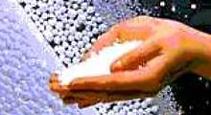
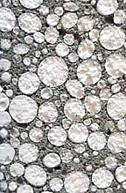
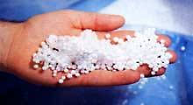
Симпролит - патентованный полистиролбетон, представляет собой вид легкого бетона на основе агрегата из вспененных гранул полистирола - пенопласта. Причем, применение полистиролбетона в строительстве не новость уже несколько десятилетий. А именно, вспененный полистирол обнаружен в 1951 году и очень быстро началось его применение в области легких бетонов.
Это изделие изготовляется на основе гранул пенопласта, портландцемента, воды и специальных добавок. Само вспененные сырья - заранее приготовленных компактных шариков полистирола, очень просто можно проводить в горячей воде при температуре 98°С или на паре при температуре 110°С, с тем что объемный вес таким способом полученного агрегата может варьировать в пределах 10-40 кг/м³.
Для изготовления Симпролита в основном используются гранулы плотности 10-15 кг/м³.
Симпролит характеризируется небольшой объемной массой () и низким коэффициентом тепло проводимости (150-300 кг/м³) и низким коэффициентом тепло проводимости (0,055-0,085 В/м°С), который практически не зависит от содержания влаги в нем.
Паропроницаемость идет от 0,110 до 0,135 мг/мчПа, что позволяет стенам, построенным из Симпролит блоков или утепленным Симпролит плитами нормально "дышать".
Этот материал также обладает и хорошими звукоизоляционными характеристиками.
Гранулы полистирола - пенопласта
Структура Симпролит
полистиролбетона

Slide 6
Так же, Симпролит характеризуется высокой морозостойкостью. Эксперименты показывают, что после 50 циклов замораживание-оттаивание понижение прочности составляет только 1,5-1,8%.
Симпролит экологически годный материал, так как испытаниями доказано, что суммарный показатель токсичности этого материала в 1,5-2 раза меньше установленных норм. Симпролит характеризуется и большой биологической стойкостью ко всем насекомым и различным растительным и животным бактериям.
Поведение этого композита при пожаре таково, что гранулы полистирола при больших температурах испаряют, а само изделие при длительном воздействии огня переходит в цементный камень, а тление и пламя отсутствуют.
Симпролит полистиролбетон в строительстве можно применять и отливкой на месте - для утепления кровель, выполненных из ребристых листов, в функции одновременной теплоизоляции, основы под гидроизоляцию и слоя для наклона плоских крыш, у полов для одновременного утепления и выравнивания междуэтажных конструкций (вместо цементной стяжки) на которые можно непосредственно укладывать любой вид проектированных полов и т.п. Но, главные преимущества состоят в применении готовых монтажных элементов на основе Симпролита, в том числе:
СУП - Симпролит (Simprolit) плиты для утепления фасада,
СБ - Симпролит (Simprolit) блоки для наружных стен,
СПБ - Симпролит (Simprolit) перегородочные блоки и для обкладки фасад
СМП - Симпролит (Simprolit) плиты междуэтажных перекрытий,
СКП - Симпролит (Simprolit) кровельные плиты,
СПП - Симпролит (Simprolit) панели монтажных перегородок,
СИП - Симпролит (Simprolit) изоляционные панели для полов и сантехнических узлов,
СФЕ - Симпролит (Simprolit) легкие монтажные фасадные элементы типа аттики, балясин, карнизов и т.п.

Slide 7
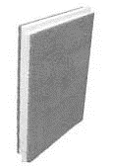
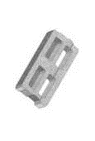
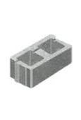
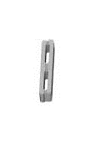
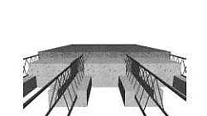
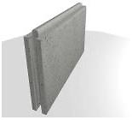
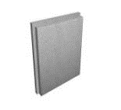
СУП
СБ
СБД
СПБ
СМП
СПП
СИП
Симпролит (Simprolit) плиты для утепления фасадов
Остальные преимущества применения Симпролит (Simprolit) плит состоят в:
Более дешевое общее утепление стен.
Более дешевая отделка утепляемых стен.
Более дешевая и более качественная изоляция чердаков.
Хорошая паропроницаемость Симпролит (Simprolit) плит.
Удовлетворительная огнестойкость Симпролит (Simprolit) плит.
Долговечность и устойчивость Симпролит (Simprolit) плит.

Slide 8
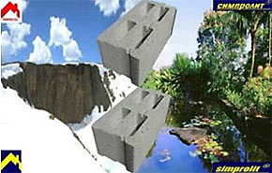
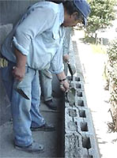
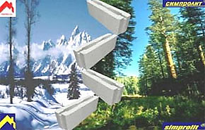
Симпролит (Simprolit) СБ блоки
Симпролит СБ блоки для кладки, самонесущие, могут применяться самостоятельно в малоэтажном строительстве, а также и как несъемная опалубка при производстве несущих и асейсмических бетонных элементов.
Характеризуются чрезвычайными термическими свойствами, не только в отдельности, но и в системе, и поэтому система кладки Симпролит плитами в этом отношении многократно эффективнее, чем кладка традиционными материалами, какими являются полнотелый кирпич или кирпичные блоки.
Симпролит (Simprolit) СПБ блоки
Симпролит СПБ блоки для перегородок и обкладки фасада самый распространенный вид Симпролит блоков. В частности надо отметить, что такие блоки толщиной всего 12 см по термическим свойствам более чем достаточны, как наружные фасадные стены в югославских климатических условиях, удовлетворяя притом не только зимним условиям но и условиям летней стабильности конструкции.
Притом, стены из СПБ блоков от 62% вплоть до 2,18 раза дешевле остальных вариантов фасадных стен объектов с несущей металлической или бетонной каркасной системой.
Симпролит блок d=12,0 см - СПБ50

Slide 9
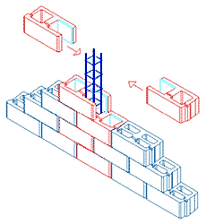
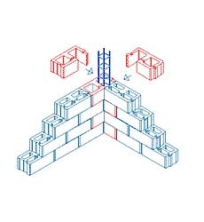
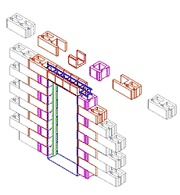
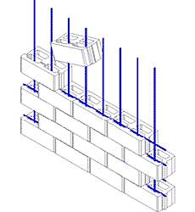
Преимущества кладки Симпролит (Simprolit) блоками
С экономической точки зрения, можно отметить, что кладка Симпролит блоками представляет чрезвычайно выгодное решение. К примеру приводим факт, что на 8500 Евро можно купить больше 130м³ типа СПБ50, которыми покрывается площадь в 1090 м² стены, а так же для всех ограждающих стен для цеха площадью 1000 м² и высотой 4,0 м на блоки нужно вложить только 6.400 Евро.
При этом в частности нужно подчеркнуть, что таким способом построенные стены не требуют дополнительного утепления и полностью соответствуют коэффициентам термической проводимости для югославской климатической зоны, так что эта система вероятно является самой дешевой системой кладки в наших, югославских условиях.
Технология кладки Симпролит блоками

Slide 10
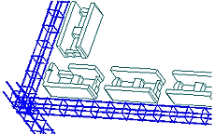
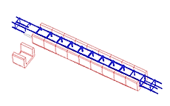
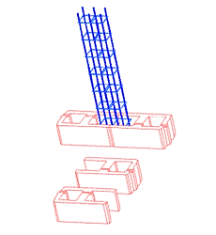
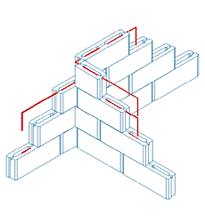
Технология кладки Симпролит блоками
Общее заключение, что строительством Симпролит (Simprolit) блоками получается:
- значительно меньшая толщина конструкции;
- большая полезная (для продажи) площадь объекта в рамках одинаковых габаритов объекта;
- меньшие затраты материалов;
- лучшие теплотехнические характеристики;
- меньшие потери тепла;
- отличные характеристики "летней стабильности" конструкции;
- меньше "тактов" при строительстве;
- более быстрое производство.

Slide 11
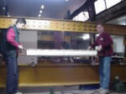
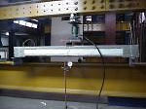
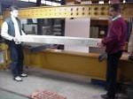
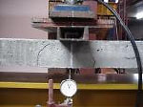




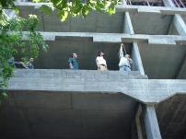
Плиты перекрытия и кровельные плиты
Симпролит плита перекрытия СМП и кровельная плита - СКП
Объекты выполненные из Симпролит (Simprolit) блоков и панелей

Slide 12
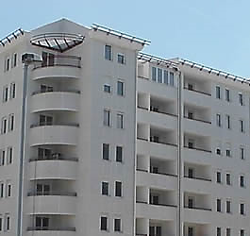
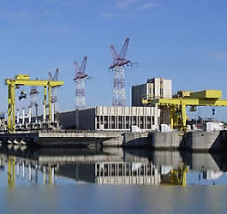
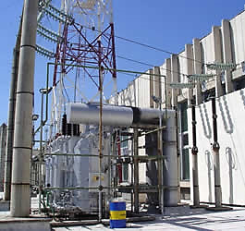
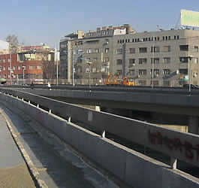
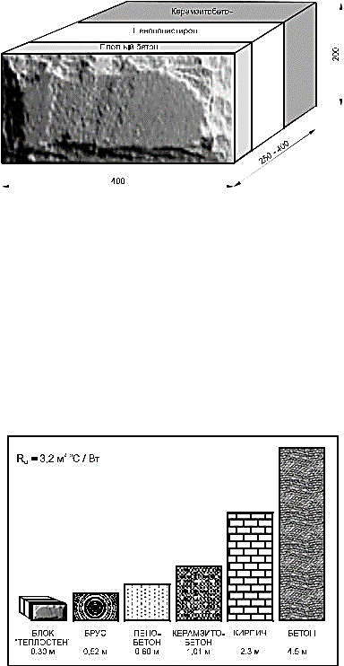
Симпролит блоки
Симпролит плиты
Симпролит панели
2. Система блоков Теплостен (Россия)
В процессе многолетних исследований НИИ "Теплостен" создал и внедрил в массовое промышленное производство новейший строительный материал — теплоэффективный стеновой блок Теплостен. Этот материал совместил в себе практически все необходимые для комфортного проживания составляющие стены современного каменного дома.
Стеновые блоки имеют трехслойную конструкцию:
- несущий слой — поризованный керамзитобетон класса В7,5—В10 плотностью 1200—1400 кг/ м³;
- внутренний слой — пенополистирол плотностью 25 кг/ м³;
- фактурный (защитно-декоративный) слой из обычного бетона класса В10—В12,5 плотностью 1500—1700 кг/ м³.
Внутренний и несущий слои связаны между собой арматурными базальтопластиковыми стержнями .

Slide 13
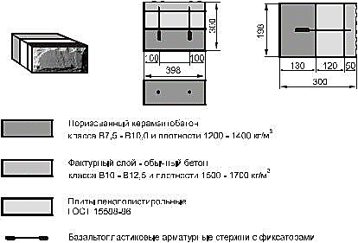
При своей кажущейся простоте теплоэффективные блоки полностью соответствуют своему названию, что хорошо характеризует представленная диаграмма.
Применение теплоэффективного блока избавляет строителей от таких трудоемких и дорогостоящих операций, как утепление стены и декоративное ее оформление.
Блок легкий и сравнительно большой (400×300×200 мм), благодаря своим точным геометрическим размерам (±1 мм) укладывается на слой клея толщиной не более 2—4 мм. Расход клея минимален (25 кг на один м³ блоков), а значит, и потребление воды незначительно.
Приведенное сопротивление теплопередачи для различных конструкций стен
Основным сырьем для производства теплоэффективных многослойных стеновых блоков являются:
- портландцемент (М500);
- керамзитовый гравий (фр. 0,5—5 мм);
- песок (фр. 2,2—2,5 мм);
- ускоритель твердения УП-2;
- пенообразователь ПБ-2000 или воздухововлекающая добавка SDO-L;
- пенополистирол (25 кГ/м3);
- вода.

Slide 14
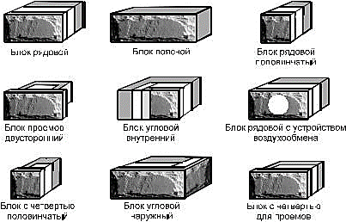
Для изготовления блоков могут также применяться самые разнообразные местные сыпучие материалы, в частности золы "уносы", отходы черной металлургии, шлаки.
При использовании местного сырья себестоимость получаемой продукции — теплоэффективного блока, значительно сокращается, причем без снижения его потребительских качеств.
Номенклатура изделий включает в себя следующие блоки:
- рядовые (в том числе рядовой блок с отверстием для воздушного клапана, обеспечивающего вентиляцию дома);
- угловые (внутренние, наружные);
- с четвертью для проемов;
- поясные;
- доборные.
Теплоэффективный блок с успехом может применяться и при возведении многоэтажных каркасных домов в качестве ограждающего самонесущего материала.
В этом случае его несущая часть может быть даже уменьшена до 70—100 мм, что дает дополнительный источник экономии при производстве блока, снижая его себестоимость.

Slide 15
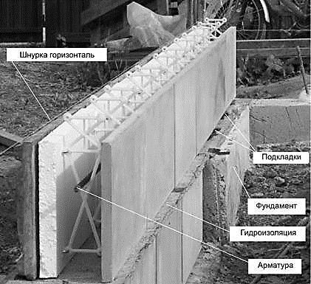
Технология НИИ "Техноблок" (Россия)
Конструкция техноблока показана на рисунке. Каждый техноблок собирается из фасадной и внутренней облицовочных пластин с использованием пластиковых стяжек, и металлических Г-образных крюков, завинченных в закладные гайки облицовочных пластин.
Г-образный конец каждого крюка оказывается вмурованным в монолитную стену. Для получения утепленной стены в техноблок устанавливают одну-две пластины утеплителя из пенополистирола в зависимости от требуемых теплотехнических свойств стены. Для получения стен нужной толщины используются Г-образные крюки разного размера и (или) последовательное соединение нескольких пластиковых стяжек.
Модуль опалубки собирается в следующем порядке. Сначала пластина утеплителя прикладывается к фасадной облицовочной пластине и в облицовочную пластину завинчиваются Г-образные крюки. Во внутреннюю облицовочную пластину также заворачиваются крюки. Пластиковые стяжки зацепляют за крюки фасадной пластины. Далее обе облицовочные пластины устанавливают на место в стене и, немного изгибая упругие пластиковые стяжки, цепляют их проушинами за крюки другой пластины.
Вес облицовочных пластин готовой стены "повисает" на крюках и, несмотря на то, что пластины "стоят" одна на другой, вышестоящие пластины не нагружают нижестоящие.
Облицовочная несъемная опалубка Техноблок решает проблему фасадной облицовки радикально — пластины опалубки являются одновременно высококачественной облицовкой.

Slide 16
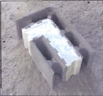
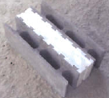
      Строительство зданий и сооружений со стенами из трехслойных блоков рассматриваемого типа получило довольно широкое распространение в Финляндии, Норвегии, Дании, Швеции, Канаде, а также в Объединенных Арабских Эмиратах.
      Данная конструкционная система, на основании двадцатилетнего опыта использования в странах Скандинавии с суровым климатом зарекомендовала себя, как отличное решение для каменных домов с малыми энергозатратами.
Теплоизолирующая способность стен из финблоков толщиной 350 мм аналогична теплоизолирующей способности кирпичной стены толщиной примерно 1 м.
Трехслойные блоки, изготавливаемые компанией «Madison Group», предназначены для устройства наружных несущих стен зданий и представляют собой жесткие элементы, объединяющие в себе функции оставляемой опалубки, утеплителя, а также основания для нанесения отделочных слоев.
Однако в настоящее время не отработана технология и отсутствуют
типовые технологические карты по монтажу таких блоков.

Slide 17
Сравнительная техническая характеристика стеновых материалов, применяемых в Казахстане
 | Керамзитобетонные блоки | Пенобетонные блоки | Газосиликатные блоки | Опилкобетонные блоки | Шлакоблоки | Финблоки
Прочность (кг/кв.см) | 50-150 | 10-50 | 5-20 | 20-50 | 25-75 | 238,6
Объемный вес (кг/куб.м) | 700-1500 | 450-900 | 200-600 | 500-900 | 500-1000 | 29
Теплопроводность (Вт/мГрад) | 0,15-0,45 | 0,2-0,4 | 0,15-0,3 | 0,2-0,3 | 0,3-0,5 | 0,038
Морозостойкость (циклов) | 50 | 25 | 10 | 25 | 20 | 50
Усадка (% мм/м) | - | 0,6-1,2 | 1,5 | 0,5-1 | - | -
Водопоглощение (%) | 50 | 95 | 100 | 60-80 | 75 | 78
Стоимость (руб/куб.) | 2500 | 2500 | 4000 | 3000 | 2500
Сейсмоустойчивость | - | - | + | - | + | +

Slide 18
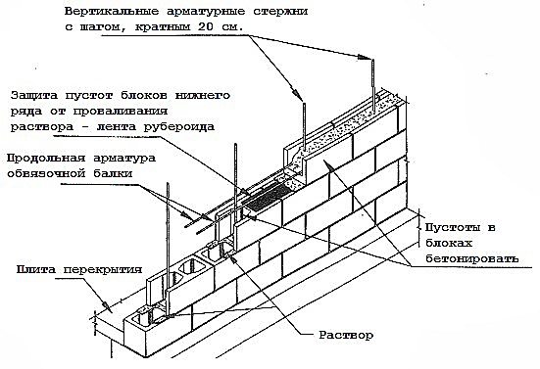
Схема возведения стен из финблоков

Slide 19
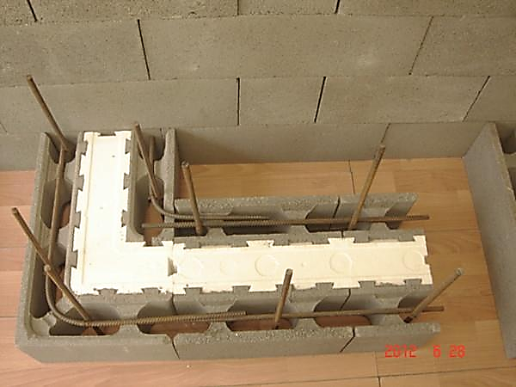
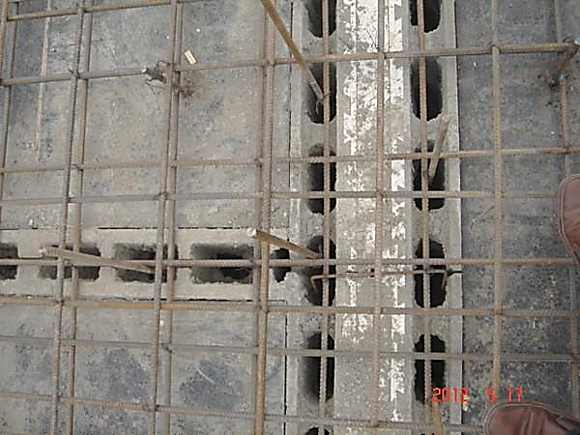
Горизонтальное армирование через отверстие, в шахматном порядке и эти полости заполняются бетоном

Slide 20
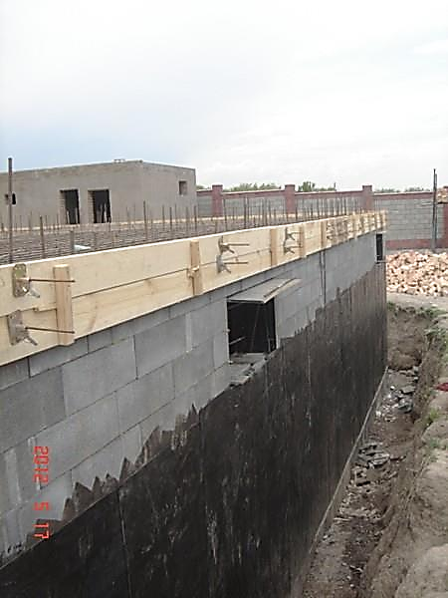
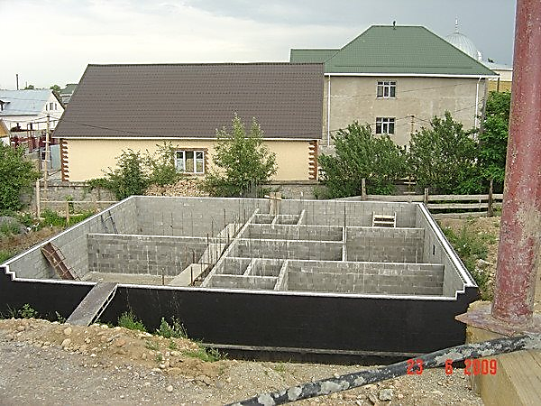
Цоколь с гидроизоляцией, подготовленный под заливку монолитной плиты

Slide 21
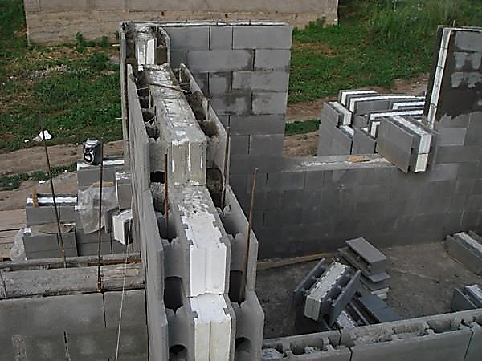
Армируется 12 арматурой и заполняются бетоном М200

Slide 22
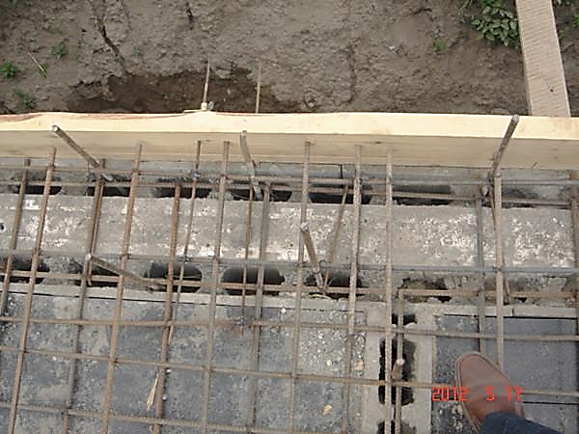
Вид сверху на монолитную плиту перекрытия

Slide 23
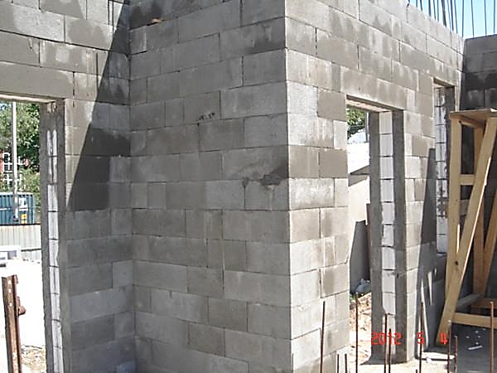
Монолитная железобетонная плита получится

Slide 24
Для производства FINNBLOCK используются:
  Пенополистирол представляет собой газонаполненный материал, получаемый из полистирола и его производных, а также из сополимеров стирола. Механические свойства материала определяются его кажущейся плотностью: чем она выше, тем больше прочность и ниже водопоглощение, гигроскопичность, паро- и воздухопроницаемость.
  Цементно-песчаный раствор в его состав кроме цемента входят различные мелкие наполнители, такие как песок или мелкий щебень. В некоторых случаях в такую смесь вносят специальные добавки.
  От качества компонентов и технологии приготовления зависит то, насколько раствор будет соответствовать определенным требованиям. Нарушать инструкцию, по которой производится цементно-песчаный раствор для штукатурки, не рекомендуется, так как это может привести к разрушению строительных конструкций.
  FINNBLOCK прост в монтаже и не требует дополнительной спецтехники. В отличие от бетонных блоков FINNBLOCK не нужно утеплять и отделывать. В условиях возрастающей стоимости на энергоносители FINNBLOCK еще и экономичен, поскольку обладает теплосберегающими качествами. Для Казахстана же это вообще идеальный строительный материал, принимая во внимание самые разные факторы: и природные условия, и стоимость жилья, и уровень благосостояния Казахстанцев.

Slide 25
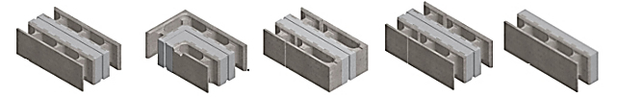
Свойства финблоков
Размеры теплоизоляционных блоков производства АО «Madison Group» 600х350х200 мм (длина х ширина х высота) или 600х400х200 мм и вес 29 кг. Кладочный теплоизоляционный блок состоит из полых бетонных оболочек и находящегося между ними теплоизоляционного слоя (125 мм или 168 мм). Бетонная оболочка и теплоизоляция соединены между собой в шип.
Кладочные финблоки производства АО «Madison Group»
Рядовой блок | Угловой блок | Торцевой блок | Блок, состоящий из 2-х частей | Половинный блок
600х350х200 600х400х200 29 кг | 550х350х200 600х400х200 28,5 кг | 600х350х200 600х400х200 30 кг | 200/400х350х200 200/400х400х200 10 кг/18 кг | 600х175х200 600х175х200 14,5 кг

Slide 26
Технические свойства финблоков и бетонной массы
Расход блоков | 8,33 шт/м²
Расход бетона | 125 л/м²
Бетон для заливки: - класс прочности - макс. размер гранул - подвижность массы - соотношение воды и цемента - каменный заполнитель - доля каменного заполнителя - примеси - добавки | не ниже В25* 16 – 8 мм П4 в / ц ≤ 0,50 предпочтительно круглый природный неразмельчённый камень ≤ 0,65% (паста ≤ 0,35%) без золы-уноса пластификатор и порофор
Арматурная сталь | А500С
Вес за бетонированной стены | 530 кг/м²
Коэффициент теплопередачи U | 0,25/0,17 Вт/м² °С

Slide 27
Этапы работ
1. Фундамент
Фундаменты домов, строящихся из финблоков АО«Madison Group» , обычно возводятся прямо на грунте в виде ленточного фундамента, или ленточный фундамент устраивается на свайном основании. В обоих случаях фундамент изготавливается из готовой фундаментной опалубки. Это быстрый, простой и недорогой способ строительства фундамента. Возможны и другие варианты устройства фундамента как, например, плита.
2. Поставка и складирование блоков на стройплощадке
Первую партию блоков рекомендуется доставить на стройплощадку только после заливки фундамента и установки направляющих линий, чтобы поддоны с блоками не мешали выполнению измерений.
Блоки упакованы на грузовые поддоны размером 1220 х 1240 мм и обёрнуты плёнкой.
3. Подготовка к кладке
До начала кладки необходимо проверить размеры фундамента и прямизну углов. На верхнюю поверхность фундамента при помощи линейного шнура наносятся линии, соответствующие наружной поверхности стен.
В углы стен вертикально в сторону направления каждой стены при помощи уровня устанавливаются направляющие стойки.
После установки направляющих нивелиром определяется отметка верхней поверхности фундамента, она и будет исходной отметкой нижней поверхности первого ряда финблоков.

Slide 28
4. Кладка первого ряда
Если фундамент выполнен точно в соответствии с размерами (точность замеров верхней поверхности ± 2 мм), то кладку первого ряда блоков можно начинать прямо на поверхности фундамента. Если верхняя поверхность фундамента выполнена не достаточно точно, то кладка первого ряда производится с использованием клиньев. В этом случае с обеих сторон под блок устанавливаются пластмассовые монтажные клинья. При помощи клиньев, линейного шнура и уровня блоки укладываются на нужной отметке и с требуемой прямизной.
Обязательное условие успешной кладки –первый ряд блоков должен быть на одной и той же отметке (<± 2 мм) !
5. После того, как кладка первого ряда успешно выполнена с помощью шнура и уровня, можно начинать кладку остальных рядов.
Блоки кладутся ярусами ряд за рядом. Перед началом кладки надо натянуть шнур между направляющими. Кладку начинать с угла. Направление кладки выбрать на своё усмотрение – либо по часовой, либо против часовой стрелки. При необходимости половинные и торцевые блоки распиливаются на месте.
6. Оконные и дверные проёмы
Вертикальные поверхности оконных и дверных проёмов изготавливаются из торцевых блоков. Это во многом ускоряет и облегчает выполнение
Работ, в особенности тогда, когда при проектировании стен возводимых зданий была использована система модульного измерения 2М.

Slide 29
7. Обработка финблоков
Обработку блоков лучше всего производить угловым шлифовальным станком с алмазным диском. Во время разрезания финблоков необходимо пользоваться индивидуальными средствами защиты – защитными очками, берушами и респираторами. Разрезать блоки лучше на открытом воздухе для уменьшения запылённости. Для разделения предварительно над разрезанных блоков требуется обычная ручная пила.
8. Армирование
Стены из финблоков армируются только в соответствии с конструктивными чертежами, на которых показано расположение арматуры периодического профиля. Наиболее подходящая арматура диаметром 8, 10 и 12 мм. Продольная арматура укладывается одновременно с кладкой блоков. Монтаж поперечной арматуры выполняется после кладки, в этом случае стальные стержни арматуры вставляются внутрь стены. Для обеспечения устойчивости поперечной арматуры во время бетонирования можно использовать продольную арматуру в качестве монтажной.
9. Бетонная масса
Класс не ниже В25
Максимальный размер фракции заполнителя 8 - 16 мм
Пластичность П4
Соотношение вода/цемент в / ц ≤ 0,50
Заполнители из камня - рекомендуются недроблёный природный круглый камень
Доля заполнителя из камня ≥ 65%
Доля пасты ≤35%
(вода+цемент+воздух+добавки)
Примеси - золу-унос не использовать.
Прочие требования - морозостойкий бетон (придание дополнительной пористости; интервал пор ≤ 0,27 мм), закачка бетононасосом.

Slide 30
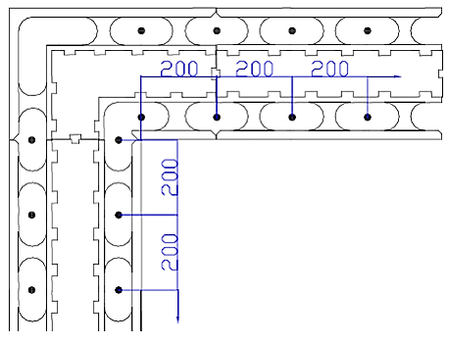
Расположение выпусков арматуры в стене из финблоков

Slide 31
Бетонирование
1. Высота заливки бетонной массы
Рекомендуется выполнять кладку и бетонировать стены из теплоизоляционных блоков ярусами высотой по 1,4 метра. Кладка блоков стены и заливка бетонной массы производятся в два или несколько этапов. На рабочем шве уровень бетонной массы доводится до середины блока верхнего ряда. Шов должен иметь армирование.
2. Заливка бетонной массы и уплотнение
Заливка бетонной массы производится бетононасосом. При заливке бетонной массы с максимальной фракцией заполнителя 16 мм используется шланг диаметром 2,5 дюйма (при фракции 8 мм диаметр шланга 2,0 дюйма). Стена заливается послойно, примерно по 0,5 метра по всему периметру. Бетонная масса через каждые 200 – 400 мм тщательно уплотняется вибробулавой Ø 20 – 25 мм. Уплотнение выполняется двумя вибробулавами, если объём бетонирования более 10 м³. При уплотнении каждого слоя вибробулава углубляется на 10 см в предыдущий слой. Нельзя уплотнять вибробулавой часть блока, где проходят кабельканалы электропроводки и электророзетка, чтобы не повредить подсоединения розетки.
3. Увлажнение
Сухой (неполитый) бетонный блок впитывает из бетонной массы большую часть содержащейся в ней воды, и тогда масса быстро затвердевает, что затрудняет заливку бетона. В таких случаях в конструкциях могут остаться пустоты, и ухудшится сцепление арматуры с бетоном.
Если блоки не увлажнялись до заливки, то запроектированная прочность не будет достигнута. Поэтому конструкцию из финблоков необходимо тщательно увлажнить водой до начала бетонирования. При температуре ниже 0°С увлажнение запрещено.

Slide 32
4. Бетонирование в зимних условиях
При возведении стен из финблоков при температуре ниже 0°С надо следить за тем, чтобы блоки не были опрелыми, обледенелыми или покрытыми снегом.
Стальная арматура также должна быть свободной от льда и снега. Конструкции предохраняются от скапливания снега и льда. Если зимой на время строительства объект не защищён от холода и непогоды, то увлажнять блоки перед бетонированием запрещено при температуре ниже 0˚С.
Если же зимой подобная защитная мера предпринимается, то стены бетонируются бетонной массой того же состава и по тому же методу, что и в летнее время. В зимних условиях необходимо обеспечить достаточное затвердевание бетона.
Минимальные сроки затвердевания бетона в несущих и ненесущих конструкциях.
Температура бетона | Сроки демонтажа опалубки несущих конструкций | Сроки затвердевания бетона ненесущих конструкций
5˚С | 7,5 суток | 2 суток
10˚С | 5,5 суток | 1,5 суток
20˚С | 3,5 суток | 1 сутки

Slide 33
Сравнительный анализ технико-экономических показателей различных типов жилых домов
Для анализа технической и экономической эффективности строящихся типов домов в табл. 7.11 приведены показатели кирпичных, панельных, монолитных домов в сравнении со строительством домов по каркасно-монолитной технологии в расчете на 1 м² площади. (Данные приведены при сопоставимых качествах жилых домов.)
Показатели | Ед. измерения | Сравниваемые объекты
 |  | каркасно-монолитный 24-кв. дом | панельный 24-кв. дом | монолитный 24-кв. дом | кирпичный 24-кв. дом
1. Сметная стоимость в ценах 1999 года на 1 м² (среднегодовая с 01.01.99 по 01.09.99 г.) | т. руб. | 3,05 | 3,97 | 3,65 | 3,12
2.Основные материалы:
цемент | т | 0,28 | 0,34 | 0,37 | 0,24
цемент пр. к М400 | т | 0,24 | 0,33 | 0,37 | 0,24
в т. ч. на сборные изделия | т | 0,07 | 0,26 | 0,16 | 0,14
сталь | т | 0,02 | 0,04 | 0,04 | 0,02
сталь пр. с 38/23 | т | 0,02 | 0,05 | 0,05 | 0,03
в т. ч. на сборные изделия | т | 0,02 | 0,05 | 0,03 | 0,03
3.Бетон и железобетон | м3 | 0,7 | 1,06 | 1,3 | 0,34
в т. ч. монолитный тяжелый | м3 | 0,54 | 0,09 | 0,1 | 0,01
легкий | м3 | — | 0,01 | 0,73 | 0,07
сборный тяжелый | м3 | 0,03 | 0,61 | 0,37 | 0,48
легкий | м3 | — | 0,56 | 0,1 | 0,08

Slide 34
Сравнительный анализ технико-экономических показателей различных типов жилых домов
Показатели | Ед. измерения | Сравниваемые объекты
 |  | каркасно-монолитный 24-кв. дом | панельный 24-кв. дом | монолитный 24-кв. дом | кирпичный 24-кв. дом
4.Лесоматериалы | м3 | 0,16 | 0,12 | 0,11 | 0,07
5.Объем строительный | м3 | 12427,1 | 6219,4 | 5980,7 | 5547
6.Кирпич | м3 | 0,32 | 0,01 | 0,01 | 0,38
7.Общая площадь | м2 | 2538,4 | 1455,2 | 1461,2 | 1374,04
8.Жилая площадь | м2 | 1226,80 | 824,8 | 836,7 | 856,2
9.Летние помещения | м2 | 218,3 | 67,2 | 18,2 | 118,5
С использованием сборно-монолитного каркаса увеличивается общая полезная площадь дома за счет уменьшения толщины стены на 12,8÷16,3 %.
Относительная стоимость строительства несущих конструкций каркасного здания снижается до 39 % с учетом возврата затрат от увеличения площади.
Благодаря каркасной технологии расширяются возможности использования подвальных и цокольных площадей.
При использовании сборно-монолитного каркаса исключаются потери площади на температурно-деформационных швах здания.
Сборно-монолитный каркас предоставляет возможность использования в ограждающих конструкциях не конструкционных материалов с низкими показателями прочности, но высокими теплоизоляционными характеристиками.
Для каркасного здания происходит уменьшение веса несущих конструкций до 40 %.

Slide 35
Благодарю за внимание!

